Slide 1
Моя семья
в годы Великой Отечественной войны
Автор:
Сахан Любовь Алексеевна,
учитель истории
ГБОУ СОШ №30 г.Сызрани

Slide 2
Вставай, страна огромная, Вставай на смертный бой С фашистской силой темною, С проклятою ордой!
Ассоциации
Война – это….(ученики озвучивают ответы)
Что Вы знаете о В.О. войне?
Ваше отношение к войне?
Сызрань в годы В.О. войны (сообщение уч-ся)
Великая Отечественная война оказала огромное воздействие на дальнейший ход истории, но принесла огромное горе практически в каждую семью…

Slide 3
Огромное горе войны коснулось каждой семьи…
Я шлю письмо из сорок первого.
Взгляни на снимок, человек родной.
На нем я вместе с нашими ребятами.
Ты посмотри, какой я молодой…

Slide 4
Какой след оставила Великая Отечественная война в Вашей семье?
Учащиеся представляют материалы исследовательских работ «Моя семья в годы В. О. войны»

Slide 5
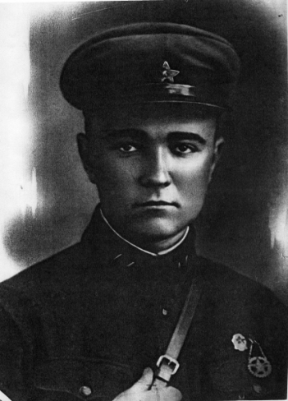
Шапошников
Виктор Сергеевич –
участник В.О.войны,
прадед Буториной Анны
(защита проекта уч-ся)

Slide 6
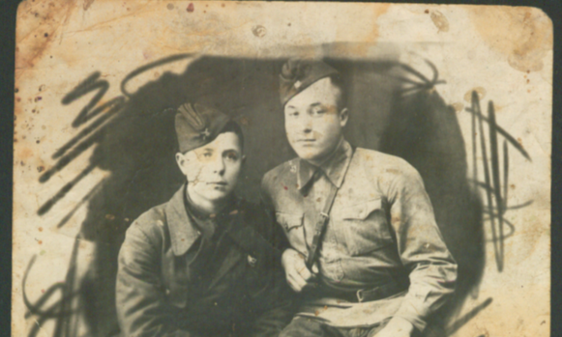
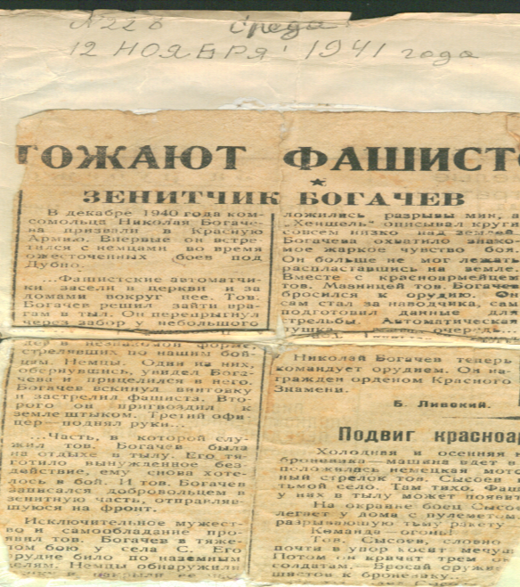
Богачёв Николай Осипович-
гвардии старший сержант,
зенитчик,
старший брат деда
Максима Пестова
(защита проекта уч-ся)

Slide 7
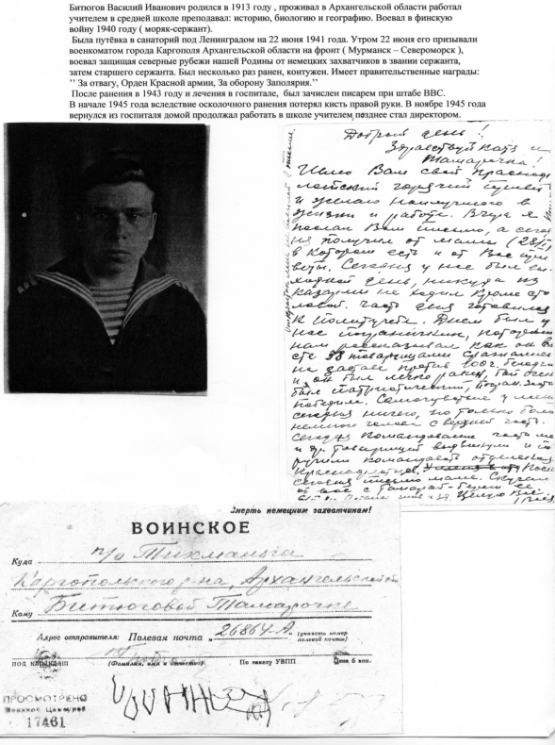
Битюгов
Василий Иванович –
участник В.О.войны,
моряк-сержант,
учитель истории и географии,
дедушка Дергачева Дмитрия
(защита проекта уч-ся)

Slide 8
Краткий обзор истории периода Великой Отечественной войны показал, что подвиг народа не остается в прошлом. Каждая семья помнит своих ГЕРОЕВ, гордится ими. Давайте хранить память и передавать ее будущим поколениям!
Вопросы и задания:
Выучите наизусть стихотворение любимого поэта о Великой Отечественной войне.
Напишите эссе на тему: «Есть ли место войне на Земле ?»
Подготовьте проект «Земляки-фронтовики».

